Slide 1

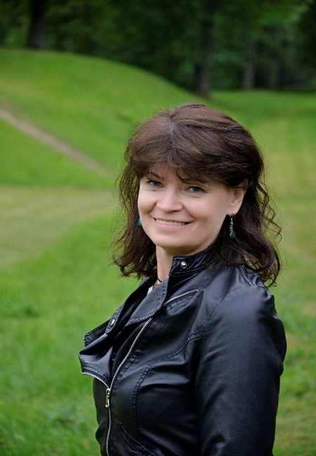
Взгляд на бизнес образование из «ВОЕНМЕХ»а
Волкова Марина Михайловна
Руководитель программ МВА ЕМВА
Балтийский государственный технический университет «ВОЕНМЕХ» им. Д. Ф. Устинова

Slide 2
Бизнес-образование Военмеха в условиях новых реальностей российской и глобальной среды
Год | Страна, партнер | Проект | Цели и результаты
 |  |  | Партнера | Слушателей | Военмеха
1991 | Норвегия, Высшая школа бизнеса | Программа для студентов «Master of Business Administration and Engineering» | Создание единой бизнес среды | Иностранный диплом + Знания Российский диплом | Знания + опыт бизнес образования
2000 | Норвегия , Высшая школа бизнеса - Россия, АГТУ, МГТУ | Executive MBA, МВА | Создание единой бизнес среды + Знания + опыт | Знания + Российский диплом+ иностранный диплом | Знания + опыт бизнес образования + доход
2003 | Норвегия, Высшая школа бизнеса - Россия, АГТУ, МГТУ | Международная аспирантура PhD | Знания + подготовка преподавателей и исследователей | Иностранный диплом + Знания | Подготовка преподавателей для бизнес образования
2007 | Норвегия, Высшая школа бизнеса, Россия, АГТУ, САФУ, МГИМО | Научные проекты в образовании | Создание единой бизнес среды + Знания + опыт |  | Знания

Slide 3
Год | Страна, партнер | Проект | Цели и результаты
 |  |  | Партнера | Слушателей | Военмеха
2008 | Норвегия, Высшая школа бизнеса, -Россия, АГТУ, САФУ, УГТУ, ТГУ | Международная магистерская программа «Master of Science in Sustainable Management» | Создание единой бизнес среды + Знания + опыт | Знания + иностранный диплом | Знания + опыт бизнес образования
2017 | Республика Казахстан –Крупное горнодобывающее предприятие | Корпоративная программа EMBA, МВА | Обучение и удержание сотрудников | Знания + российский диплом | Опыт бизнес образования + доход
2023 | Республика Казахстан – Восточно- Казахстанский Технический университет | Совместная программа МВА | Знания + опыт+ доход | Знания + российский диплом + казахстанский диплом | Опыт бизнес образования + доход
2024 | ________ | Программы МВА без иностранного диплома, но основанные на международном опыте | _____ | Знания + российский диплом | Опыт бизнес образования + доход
Иностранный диплом часто создает иллюзию востребованности его обладателя в другой стране. А это не так. Цель МВА, особенно теперь – сформировать специалиста, нужного и полезного в своей стране.

Slide 4
Особенности целевой группы
Те, кого привлекает технико-технологический, производственный аспект. Курса Технологии производства у нас нет, но дипломная работа очень часто связана с технически сложной продукцией
Выпускники Военмеха, но обширно представлены и другие вузы, в том числе, выпускники Финэка
Увеличивается количество тех, за кого платит предприятие
Категорически не хотят дистанционного обучения, особенно после пандемии
2/3 хотели иностранный диплом, 1/3 защищалась на русском, сейчас ситуация меняется
Растет количество IT специалистов, медиков, фармацевтов
Дистанционно учатся жители других регионов, уехавшие, командировочные, примерно 5-7%
Главное желание при поступлении – получить толчок в карьере и в жизни

